Slide 1



AI in Education
Observabilité de l'agent EduMind - Atelier pratique, Jour 21
KAMAL EL AFOUI

Slide 2
Objectif : rendre l'agent observable
Logs
Métriques
Traces
Appels d'outils, durée de chaque étape, tokens et coût par appel LLM.
Taux de succès, latence moyenne et p95, coût total et moyen.
Parcours complet d'une requête grâce au correlation_id unique (REQ-xxxxxx).
But : suivre l'activité en temps réel dans un dashboard de supervision et réagir vite grâce à 3 alertes.
AI in Education - Jour 21

Slide 3
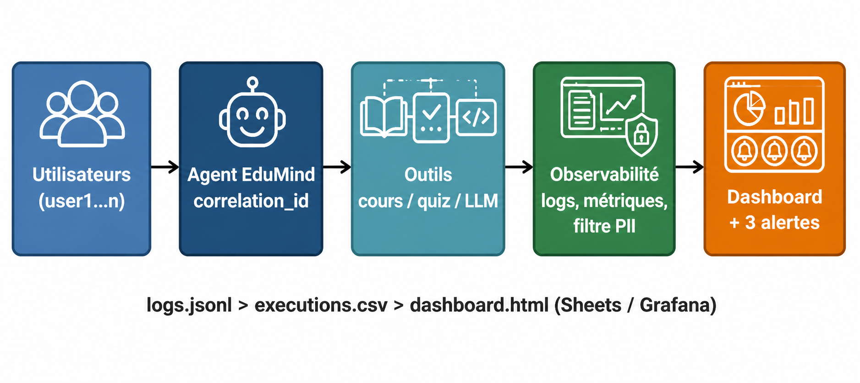
Architecture
Chaque requête traverse l'agent avec son correlation_id ; l'observabilité alimente le dashboard.
AI in Education - Jour 21

Slide 4
Logging : quoi mesurer et quoi protéger
À enregistrer
Ne jamais logger
Appels d'outils et résultats
Durée de chaque étape
Tokens et coût par appel LLM
Mots de passe et clés d'API
Numéros de carte bancaire
Emails et numéros de téléphone
Filtre PII avant écriture : eleve@ecole.ma devient [EMAIL] ; password: abc123 devient password=[REDACTED]. Le notebook vérifie l'absence de toute donnée personnelle dans logs.jsonl.
AI in Education - Jour 21

Slide 5
Traçabilité : le correlation_id
Correlation ID | Étape | Détail | Statut
REQ-xxxxxx | start | utilisateur + requête (PII masquée) | OK
REQ-xxxxxx | llm_call | routeur d'intention : tokens, coût, durée | OK
REQ-xxxxxx | tool_call | search_course / make_quiz : durée, résultat | OK / ECHEC
REQ-xxxxxx | llm_call | réponse pédagogique | OK
REQ-xxxxxx | end | statut final, latence, coût, erreur | Succès / Échec
Plusieurs utilisateurs en parallèle : le correlation_id isole les logs de chaque requête (onglet Traçabilité du dashboard).
AI in Education - Jour 21

Slide 6
Trois alertes documentées
Latence
Taux d'échec
Coût
Moyenne > 5 s
> 20 % des exécutions
Cumul > 0,05 € (budget cumulé)
Action : Identifier l'outil ou le LLM lent, réduire le contexte.
Action : Filtrer les logs par correlation_id, corriger l'outil fautif.
Action : Détecter une boucle ou un prompt trop long, plafonner les tokens.
AI in Education - Jour 21

Slide 7
Résultats de la validation (40 requêtes simulées)
Taux de succès
Latence moyenne
Coût cumulé
Coût / requête
85 %
≈ 0,13 s
0,3977 €
≈ 0,0099 €
6 échecs sur 40 (seuil 20 %)
seuil 5 s : OK
budget 0,05 € : ALERTE
moyenne
Validation automatique (notebook.ipynb) : IDs uniques, aucune PII dans les logs, trace complète d'une requête, et déclenchement des 3 alertes prouvé sur des jeux de données simulés.
AI in Education - Jour 21

Slide 8
Dashboard et livrables
dashboard.html : KPI, graphiques, table d'exécutions, alertes, traçabilité
executions.csv : table d'exécutions avec correlation_id
main.py et main_langgraph.py : agent instrumenté (script / graphe LangGraph)
notebook.ipynb : validation automatique
EdTech_kamal_2026_corrige.json : workflow Langflow final
documentation.docx et presentation.pptx
Code publié sur GitHub (README.md)
AI in Education - Jour 21

